Slide 1
צמצום פערים בעברית
בעזרת קריאה פעילה של טקסט והתייחסות לפרופיל הקריאות
שלו.

Slide 2
צמצום פערים אורייניים
מה אני צריך לשאול את עצמי בבואי לצמצם פערים אורייניים?

Slide 3
שאלות לדוגמה:
1 .אילו פערים עלולים להיווצר?
2. האם הם נוצרו אצל התלמידים שלי?
3. האם כל התלמידים צברו את אותם פערים?
4.האם ישנם תלמידים שאין להם פער?
5. איך אני בודק אילו פערים נוצרו?
6.איך עליי לפעול כדי לצמצם פערים?
7.לאילו משאבים אני זקוק ,ומי יכול לספק לי אותם?
8. מי יכול להיות שותף שלי במשימה?
9.האם אני מאמין שהתלמידים שלי מסוגלים לגשר על הפער?
10.האם יש לי את הכלים, הידע והיכולת לעמוד במשימה של צמצום פערים?
11.איך אני נותן מענה לשונות?
12.איך אני מעורר את המוטיבציה והסקרנות של תלמידיי?

Slide 4
מהי השאלה הגדולה שיש לשאול בבואנו לצמצם פערים?

Slide 5
מה בין הדחוף לחשוב ואיך אוחזים בשניהם?
חשוב-אסטרטגיה למורה
*פרופיל קריאות ככלי לתיהלוך טקסט על מנת להפיק ממנו כמה שיותר מיומנויות להקניה.
דחוף-אסטרטגיה לתלמיד
*קריאה פעילה

Slide 6
הפקת מידע מטקסט
כדי להפיק מידע מטקסט יש לקרוא אותו בשלושה שלבים:
א. טרום קריאה:
ב. במהלך קריאה-קריאה פעילה:
סימון פעלים, מילות קישור ומילים מכלילות.
ניסוח שאלות שיש עליהן תשובה בפסקה.
זיהוי משפט המפתח וסוג המשפטים התומכים של הפסקה ,ולאחר מכן ניסוח הרעיון המרכזי.
ג. לאחר קריאה:
לאחר הקריאה חשוב לשאול:
1.מה הבנת?
2.מה התחדש לך?
3.מה הרגשת?
4.עם מה הסכמת?

Slide 7
ניהול שיח קוגניטיבי
לאחר הקריאה חשוב לנהל גם שיח מטאקוגניטיבי שמפתח מודעות לתהליכים הגורמים לשיפור החשיבה והלמידה.
לשאול למשל:
1. מהן המיומנויות שרכשת/ שידרגת?
2. מה תעשה באופן שונה כאשר תעבוד בעתיד על משימה מסוג זה?
3. איך התמודדת עם הקשיים? ממה נבע הקושי?

Slide 8
תרגול קריאה פעילה

Slide 9
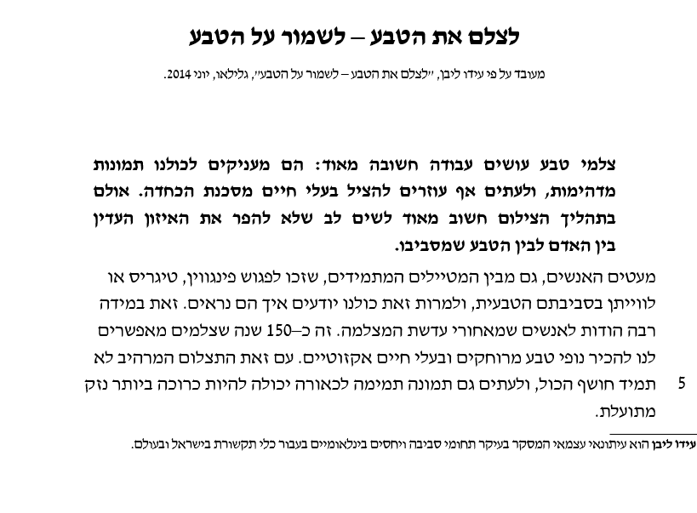
קראו את הטקסט שלפניכם ונסחו במשפט אחד מה הבנתם.

Slide 10
סמנו פעלים מילות קישור ומילים מכלילות בפסקה הבאה:
פסקה ב:
צילומי טבע הפכו אולי לדבר מובן מאליו, אבל במשך השנים כמה מהם שיחקו תפקיד חשוב בהגנה על הטבע ועל הסביבה. צילומי נוף שצילם האמריקאי ויליאם הנרי
ג'קסון סייעו בהחלטה להקים את הפארק הלאומי יֶלוסְטון שבארצות הברית ב-1872. יותר ממאה שנה מאוחר יותר, צילומים דרמטיים של ציפורים מכוסות נפט כתוצאה מדליפות הנפט בזמן מלחמת המפרץ הראשונה הופצו בכלי התקשורת ברחבי העולם, והמחישו את חומרת האסון הסביבתי, קרוב לוודאי באופן יעיל יותר מכל מאמר.
אחרי הכול, "תמונה אחת שווה יותר מאלף מילים".

Slide 11
א. קראו את הפסקה הבאה, שימו לב למילים שסימנתם ונסחו במשפט אחד את מה שהבנתם.
צילומי טבע הפכו אולי לדבר מובן מאליו, אבל במשך השנים כמה מהם שיחקו תפקיד חשוב בהגנה על הטבע ועל הסביבה.
צילומי נוף שצילם האמריקאי ויליאם הנרי ג'קסון סייעו בהחלטה להקים את הפארק הלאומי יֶלוסְטון שבארצות הברית ב-1872. יותר ממאה שנה מאוחר יותר, צילומים דרמטיים של ציפורים מכוסות נפט כתוצאה מדליפות הנפט בזמן מלחמת המפרץ הראשונה הופצו בכלי התקשורת ברחבי העולם, והמחישו את חומרת האסון הסביבתי, קרוב לוודאי באופן יעיל יותר מכל מאמר.
אחרי הכול, "תמונה אחת שווה יותר מאלף מילים".

Slide 12
דיון
האם סימון הפעלים ומילות הקישור השפיע על היכולת שלכם להפיק מידע מפסקה ב' בהשוואה לפסקה א'?

Slide 13
פסקה ג:
התפתחותה המואצת של הטכנולוגיה הביאה לשיפור דרמטי באיכות הצילום,
והופעתה של המצלמה הדיגיטלית הפכה את הצילום לאחד התחביבים הנפוצים ביותר. נוסף על כך, האינטרנט והרשתות החברתיות אפשרו את התפתחותן של קהילות עניין מקוּונות. פורומים העוסקים בנושאי סביבה וטבע ואתרים המוקדשים לצילום טבע נותנים היום בָּמָה לכל צלם חובב או מקצוען, ומאפשרים לו לחלוק את פרי מצלמתו עם יתר חברי הקבוצה.
חברו 3 שאלות שיש עליהן תשובה בפסקה, לאחר מכן קראו אותה תוך כדי מענה עליהן.

Slide 14
נקרא את הפסקה תוך מענה לשלוש השאלות שתחתיה.
התפתחותה המואצת של הטכנולוגיה הביאה לשיפור דרמטי באיכות הצילום,
והופעתה של המצלמה הדיגיטלית הפכה את הצילום לאחד התחביבים הנפוצים
ביותר. נוסף על כך, האינטרנט והרשתות החברתיות אפשרו את התפתחותן של
קהילות עניין מקוּונות. פורומים העוסקים בנושאי סביבה וטבע ואתרים המוקדשים לצילום טבע נותנים היום בָּמָה לכל צלם חובב או מקצוען, ומאפשרים לו לחלוק את
פרי מצלמתו עם יתר חברי הקבוצה.
1.מה הפך את הצילום לתחביב נפוץ?
2.מי נותן במה לצלמים?
3.מה מאפשרות קהילות העניין המקוונות?
כתבו את מה הבנתם!

Slide 15
דיון
האם השאלות חידדו את היכולת להבין את הפסקה?

Slide 16
סמנו את משפט המפתח ,קבעו את סוג המשפטים התומכים ונסחו את הרעיון המרכזי.(את מה שהבנתם...)
פסקה ד
"אני חושבת שעל הצלמים מוטלת אחריות רבה כשיוצאים לצלם, ובעיקר כשמצלמים בטבע", אומרת מורגן היים, צלמת טבע אמריקאית וחברה בליגה הבינלאומית של
צלמים למען שמירת הטבע. "צילום לעולם לא מצדיק פגיעה בבעל חיים שמנסים
לצלמו. צלמים צריכים לצמצם את השפעתם על בעלי החיים ועל המקומות שהם מצלמים בהם. הבעיה עלולה להיות קשה יותר כאשר מדובר בצלמים חובבים, פשוט
מפני שמספרם גדול יותר. אנשים נלהבים כשהם מצלמים בחוץ, וייתכן שהם לא
מבינים שהם גורמים נזק". עם זאת היים מאשרת שגם צלמים מקצועיים ומנוסים עלולים לגרום נזק בשל עודף ביטחון עצמי. היא אומרת: "אני מכירה גם סיפורים על צלמים מקצוענים עם שיטות מפוקפקות להשגת צילומים".

Slide 17
משפט מפתח + משפטים תומכים מסוג נימוק
  "אני חושבת שעל הצלמים מוטלת אחריות רבה כשיוצאים לצלם, ובעיקר כשמצלמים בטבע", אומרת מורגן היים, צלמת טבע אמריקאית וחברה בליגה הבינלאומית של
  צלמים למען שמירת הטבע. "צילום לעולם לא מצדיק פגיעה בבעל חיים שמנסים
  לצלמו. צלמים צריכים לצמצם את השפעתם על בעלי החיים ועל המקומות שהם מצלמים בהם. הבעיה עלולה להיות קשה יותר כאשר מדובר בצלמים חובבים, פשוט
  מפני שמספרם גדול יותר. אנשים נלהבים כשהם מצלמים בחוץ, וייתכן שהם לא
  מבינים שהם גורמים נזק". עם זאת היים מאשרת שגם צלמים מקצועיים ומנוסים עלולים לגרום נזק בשל עודף ביטחון עצמי. היא אומרת: "אני מכירה גם סיפורים על צלמים מקצוענים עם שיטות מפוקפקות להשגת צילומים".

Slide 18
דיון
עד כמה זיהוי משפט המפתח וזיהוי סוג המשפטים התומכים סייע להבנה?

Slide 19
לסיכום
אנחנו קוראים מיומנים, לכן במהלך הקריאה המוח שלנו שואל שאלות תוך כדי קריאה, שם לב למילים חשובות ומאתר את משפט המפתח ואת האופן בו תומכים בו שאר המשפטים.
את הכול הוא עושה באופן אוטומטי.
אולם
כדי שגם תלמידינו יעשו זאת באופן אוטומטי במהלך הזמן עלינו להקנות להם מיומנות חשובה זו של קריאה פעילה.

Slide 20
קצת על פרופיל הקריאות של טקסט
פרופיל הקריאות הינו סולם להערכת רמת הקריאות של הטקסט. בעזרת פרופיל זה ניתן להתאים את רמת הקריאות של הטקסט לרמת התלמידים מבחינת: ההיצג, התוכן, לשון הטקסט, ארגון/ מבנה הטקסט , מטרתו וכוונתו התקשורתית.

Slide 21
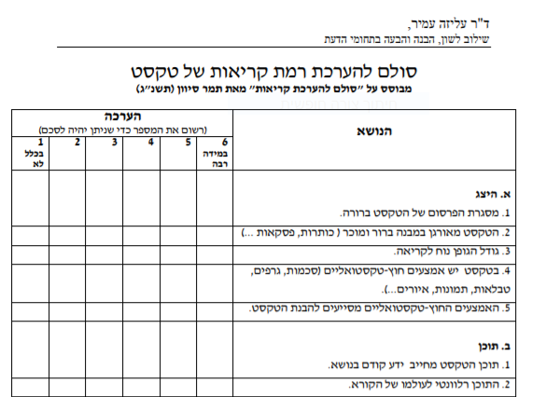
חלק ב'
פרופיל קריאות כאמצעי לתיהלוך טקסט

Slide 22
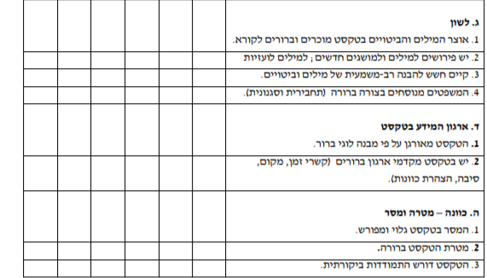
המשך:

Slide 23
תרגול:
בצ'אט ישלחו שני קישורים אחד לפרופיל קריאות ואחד לטקסט
" לצלם את הטבע – לשמור על הטבע"
א. ערכו פרופיל קריאות לטקסט.
ב. לאחר מילוי הפרופיל ננסה למצוא כמה שיותר מיומנויות אותן ניתן להקנות בעזרת הטקסט.

